Slide 1
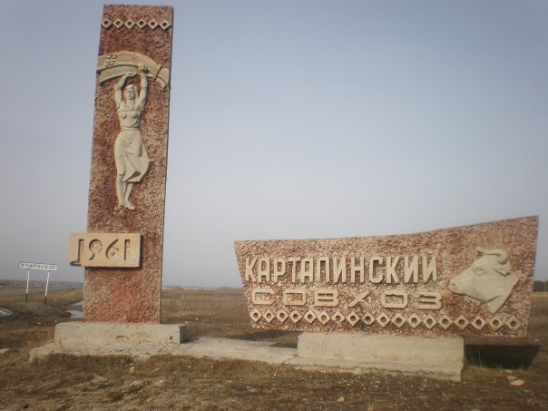
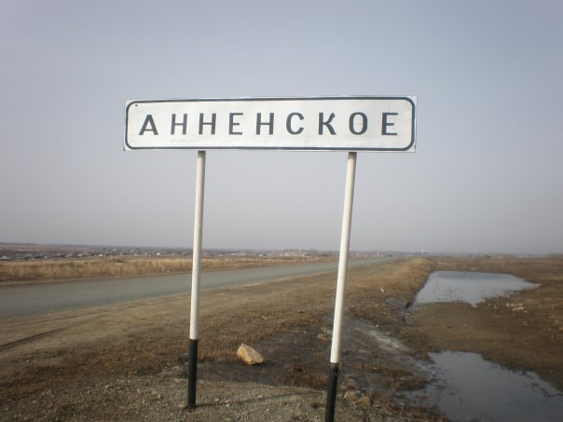
Спортивная летопись Анненского сельского поселения 2014 - 2015 год
Выполнила: Зайнеева М.Н.

Slide 2
В IX Спартакиаде сельских поселений Карталинского муниципального района приняло участие около 800 человек разного возраста. Участники Спартакиады соревновались по 16 направлениям: волейбол(мужской и женский), гири, шашки, лыжная эстафета, теннис, шахматы, хоккей, полиатлон, легкоатлетическая эстафета, мини-футбол(мужской и женский), перетягивание каната, стрельба и спортивная семья.

Slide 3
Все сельские поселения стали активными участниками IХ Спартакиады:
Анненское сельское поселение 864 очка I место
Варшавское сельское поселение 750 очков 6 место
Великопетровское сельское поселение 746 очков 7место
Еленинское сельское поселение 856 очков II место
Мичуринское сельское поселение 580 очков 10 место
Неплюевское сельское поселение 773 очка III место
Полтавское сельское поселение 622 очка 9 место
Снежнеское сельское поселение 771 очко 4 место
Сухореченское сельское поселение 694 очка 8 место
Южно-Степное сельское поселение 756 очков 5 место

Slide 4
Анненское сельское поселение в очередной раз доказало, что они самые спортивные, выиграв 1000000 рублей в третий раз Наша команда состояла из 47 участников по разным видам спорта.

Slide 5
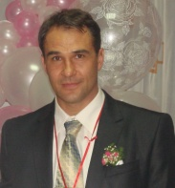
Степанов Виталий Александрович родился в Анненске 24.11.1971г. В 1989 закончил Анненскую среднюю школу, с 1989г. по 1993г. учился в Челябинском Государственном Педагогическом институте на учителя физической культуры, с 1993 по 2003 работал в Анненской школе учителем физической культуры. С 2003года и по настоящее время работает заведующим КСК Карталинского ЛПУМГ. Активный участник 9 Спартакиады, принимал участие в 6 видах спорта: гиревой спорт, настольный теннис, мини-футбол(зональные соревнования), волейбол, перетягивание каната, мини-футбол(финальные соревнования).

Slide 6
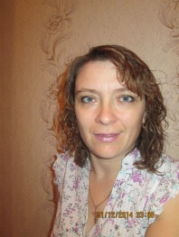
Зайнеева (Кархалева) Мария Николаевна 18.02.1979 г.р. Родилась и выросла в Анненске. Училась в МОУ Анненская СОШ. Во время учебы в школе активно участвовала во всех школьных и районных соревнованиях. После окончания школы, в 1996 году, поступила в Магнитогорский педагогический колледж, отделение физическое воспитание. В данное время работает учителем физической культуры в МОУ Анненская СОШ. Воспитывает двух сыновей . Активный участник 9 Спартакиады, принимала участие в 6 видах спорта: лыжная эстафета, полиатлон, , волейбол, мини-футбол, легкоатлетическая эстафета, стрельба.

Slide 7
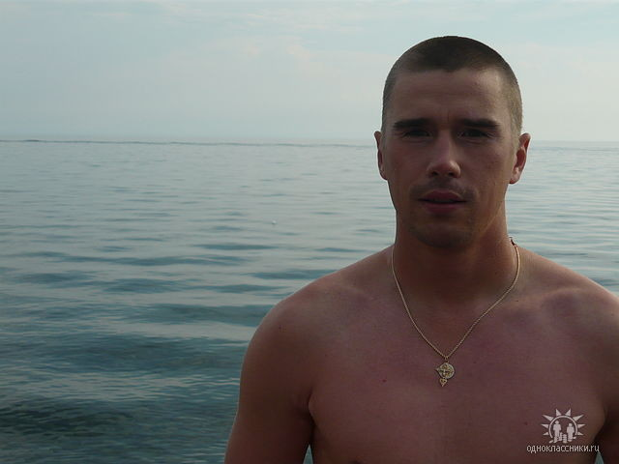
Галдыгареев Геннадий . Активный участник 9 Спартакиады, принимал участие в 5 видах спорта: мини-футбол (зональные соревнования),волейбол, спортивная семья, перетягивание каната, мини-футбол (финальные соревнования)

Slide 8
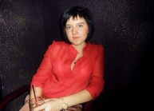
Алиниченко (Шестак) Валерия Юрьевна . 12.09.1992 г.р. Родилась в Сахалинской области, Углегорского района ,г. Шахтёрск. В 2001 году с родителями переехали в с. Анненское. Закончив школу поступила в ЧГПУ , где активно занималась спортивными играми. В данное время работает в МОУ Анненская СОШ учителем географии. Воспитывает сына. Активный участник 9 Спартакиады, принимала участие в 5 видах спорта: лыжная эстафета, полиатлон, , волейбол, мини-футбол, армреслинг.

Slide 9
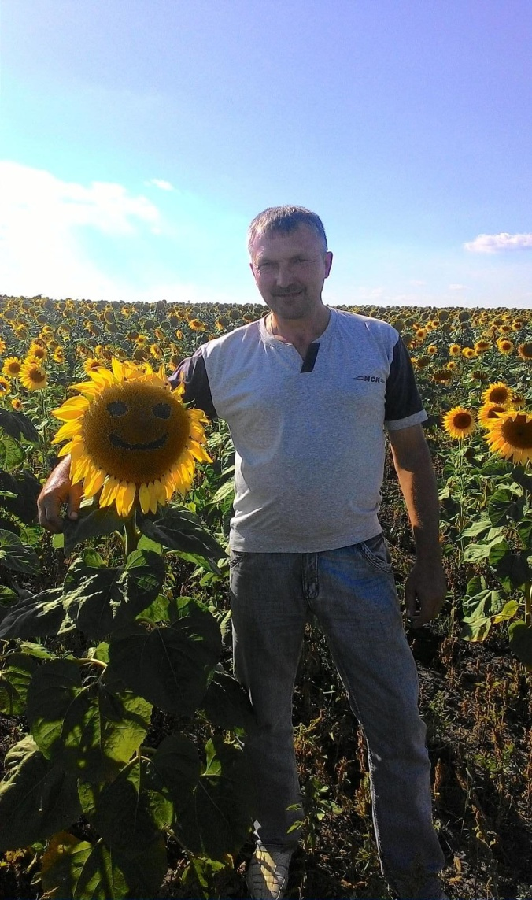
Вольский Алексей. Активный участник 9 Спартакиады, принимал участие в 5 видах спорта: мини-футбол (зональные соревнования),волейбол, перетягивание каната, мини-футбол (финальные соревнования), хоккей.

Slide 10
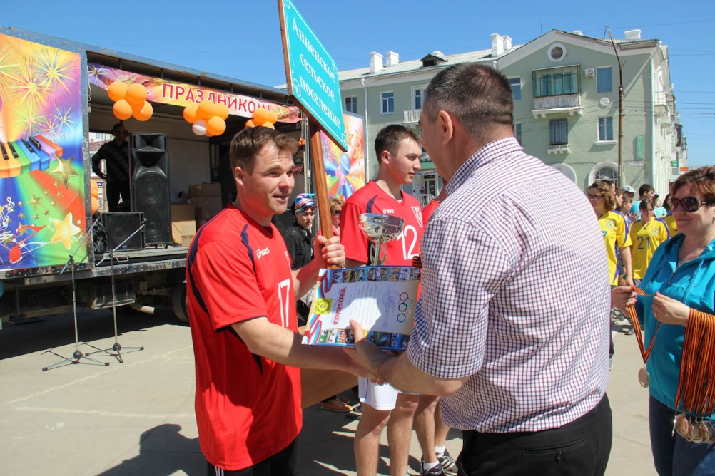
Суханкин Михаил Михайлович 17.04.1978 г.р. Активный участник 9 Спартакиады, принимал участие в 5 видах спорта: перетягивание каната, мини-футбол (финальные соревнования), хоккей, легкоатлетическая эстафета, полиатлон.

Slide 11
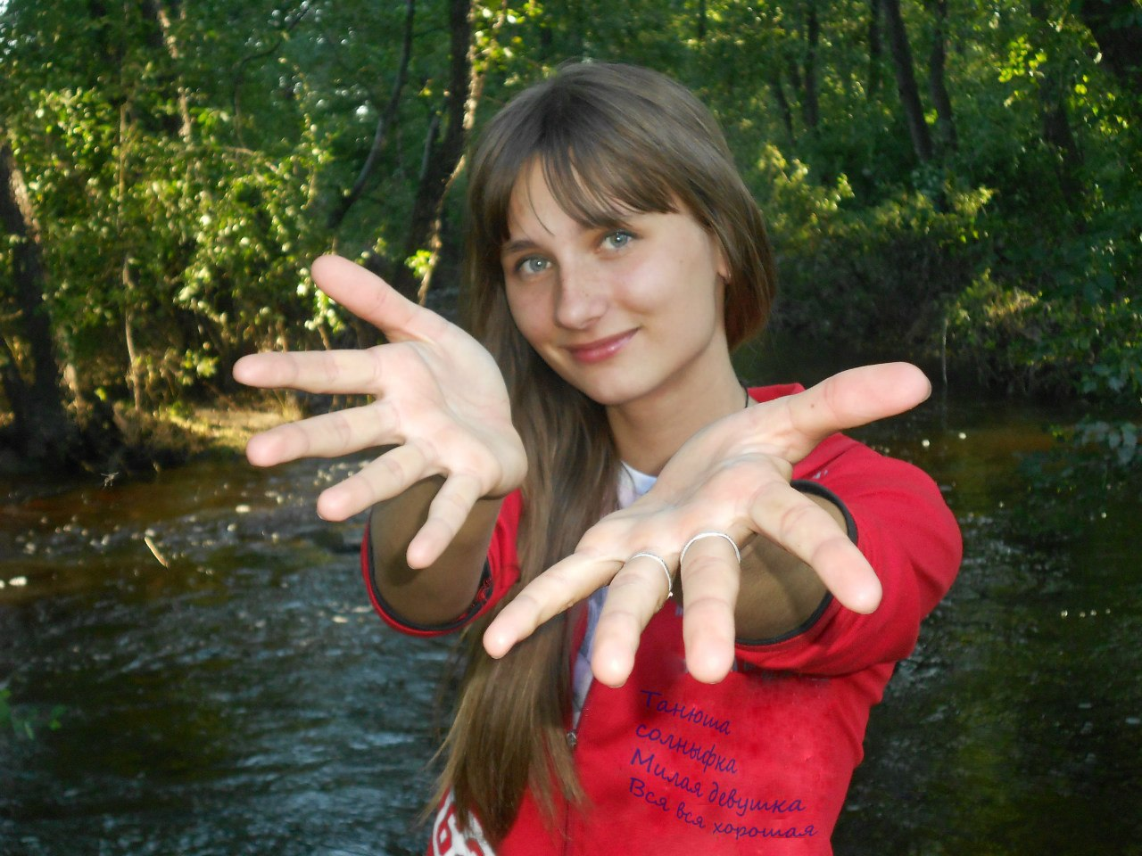
Щербенко Татьяна. Активный участник 9 Спартакиады, принимала участие в 4 видах спорта: шашки, полиатлон, мини-футбол, легкоатлетическая эстафета

Slide 12
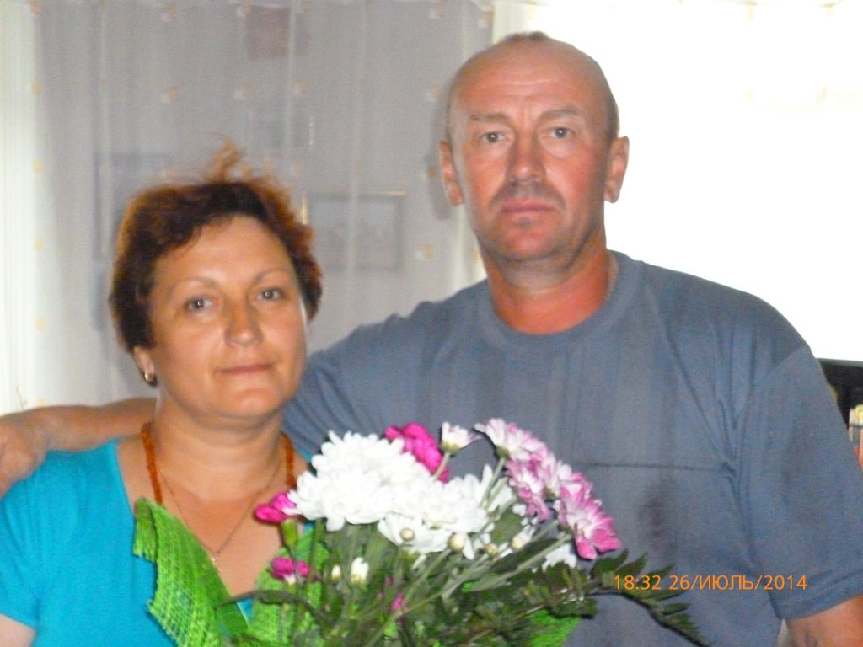
Стариков Дмитрий. В 9 Спартакиаде сельских поселений принимал участие в 3 видах спорта: гиревой спорт, волейбол, перетягивание каната.

Slide 13
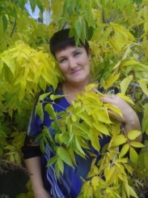
Тимеева (Мельниченко) Елена Николаевна. Родилась в Анненске 23.10.1969г. Закончила Анненскую школу 10 классов. Поступила в Челябинский педагогический институт на факультет физической культуры. В 1990г закончила институт, и устроилась на работу в Анненскую школу учителем физкультуры, проработала в школе 3 года. Вышла замуж и уехала в г.Магнитогорск. В1994г. вернулась, устроилась работать в Санаторий, где работает по сей день. Двое детей. В 9 Спартакиаде сельских поселений принимала участие в 3 видах спорта: волейбол, полиатлон, лыжная эстафета.

Slide 14
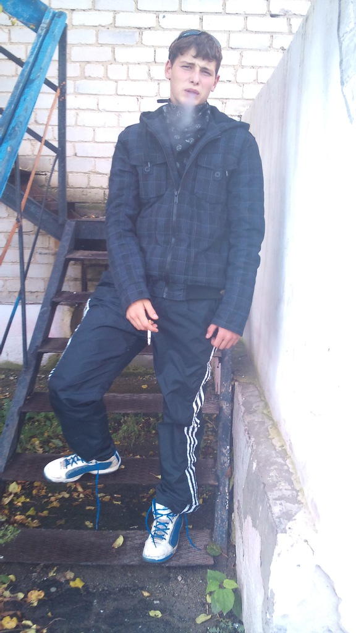
Бородкин Игорь 18.02.1994 г.р. В 9 Спартакиаде сельских поселений принимал участие в 3 видах спорта: мини-футбол (зональные соревнования), легкоатлетическая эстафета, мини-футбол (финальные соревнования).

